Slide 1
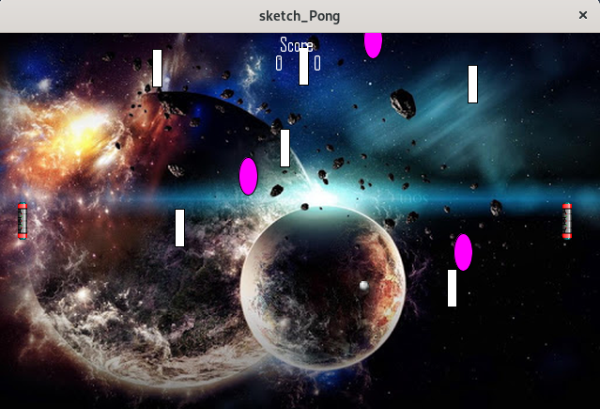
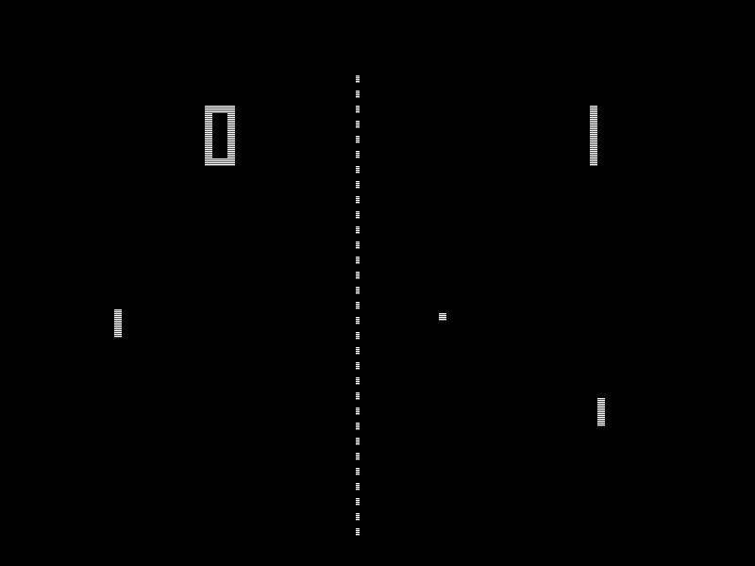
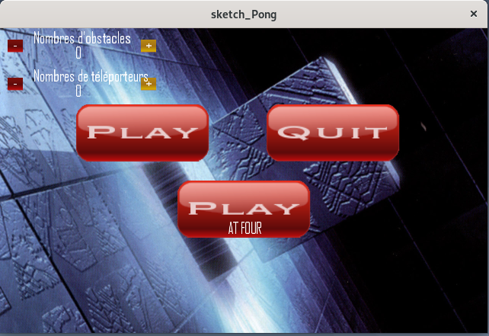
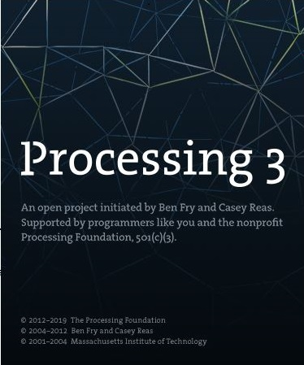
PONG
Cahier des charges
Développer le jeu Pong, qui est un jeu qui représente un match de tennis
de table : - Développer le jeu :
-Deux raquettes
-Mode 1 balle
-Mode 4 balles
-Un score
-Des obstacles
- Développer le menu :
-Un bouton pour jouer
-Un bouton pour jouer avec 4 balles
-Un bouton pour quitter le jeu
Livrable :
Pour ce projet, j’ai donc réussi à recréer le jeu Pong avec toutes les
fonctionnalités demandées. J’ai même été plus loin en rajoutant la
possibilité, pour le joueur, de choisir le nombre d’obstacles et de
téléporters qui lui convient.
Outil(s) utilisé(s) :
J’ai appris, pendant ce projet, à utiliser l’environnement de
Programmation graphique nommé Processing, qui utilise le langage de
programmation Java.
Compétence(s) acquise(s) :
J’ai appris, pendant ce projet, à utiliser la Programmation Orientée Objet, à m’organiser pour rendre mon projet à la bonne date.

Slide 2
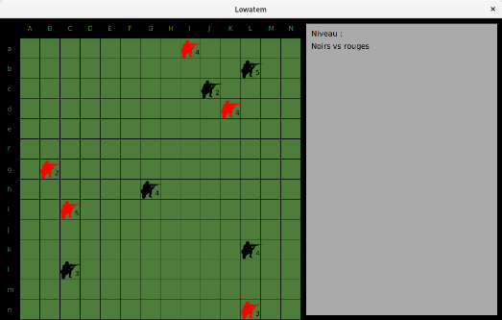

LOWATEM : PREMIERE PARTIE
Cahier des charges
Lowatem est un jeu de stratégie sur plateau au tour par tour. Les
deux joueurs ont des unités et peuvent en déplacer une à
chaque tour.
Ce projet se déroulait en deux parties.
Première partie :
Rajouter des fonctionnalités au jeu Lowatem,
qui était déjà en partie codé, en fonction de ce
qui nous était demandé.
Livrable :
Pour la première partie de ce projet, j’ai donc réussi :
-Les unités peuvent se déplacer dans les 8 directions cardinales, elles n’ont pas de limites de déplacement, mais perdent de la vie quand elles se déplacent.
-Les cases où se déplacent les unités n’ont pas toutes la même nature (terre, eau).
-Les unités peuvent attaquer et quand elles attaquent, elles subissent des dégâts, mais moins que ce qu’elles infligent.
-Les dégâts infligés, la distance des attaques, les dégâts subies lors des déplacements et les cases où une unité peut se déplacer diffèrent selon le type d’unité.
Outil(s) utilisé(s) :
Pendant ce projet, j’ai amélioré mes compétences sur l’Environnement de
Développement Intégré (EDI ou IDE en anglais) NetBeans, qui utilise le langage
de programmation Java.
Compétence(s) acquise(s) :
Pendant ce projet, j’ai amélioré mes compétences en Programmation Orientée Objet.

Slide 3
LOWATEM : DEUXIEME PARTIE
Cahier des charges
Lowatem est un jeu de stratégie sur plateau au tour par tour. Les
deux joueurs ont des unités et peuvent en déplacer une à
chaque tour.
Ce projet se déroulait en deux parties.
Deuxième partie (en binôme) :
Créer deux IA (Intelligences Artificielles)
qui jouaient contre les IA des autres étudiants.
Livrable :
Pour la deuxième partie de ce projet, j’ai donc réussi à coder une IA.
Cette Intelligence Artificielle consiste à affaiblir une unité ennemie avant de lui asséner le coup de grâce, c’est-à-dire que nous choisissons, pour tous les tours pairs, notre unité la plus faible, c’est-à-dire celle qui a le moins de points de vie, puis si elle peut attaquer, attaque pour affaiblir les unités ennemies, sinon on attaque avec la première unité possible. Et pour tous les tours impairs, nous choisissons notre unité la plus forte, c’est-à-dire celle qui a le plus de point de vie, puis si elle peut attaquer, attaque pour finir les unités ennemies ou pour leur infliger le plus de dégâts possible, et si elle ne peut pas attaquer, on attaque avec la première unité possible.
Outil(s) utilisé(s) :
Pendant ce projet, j’ai amélioré mes compétences sur l’Environnement de
Développement Intégré (EDI ou IDE en anglais) NetBeans, qui utilise le langage
de programmation Java.
Compétence(s) acquise(s) :
Pendant ce projet, j’ai amélioré mes compétences en Programmation Orientée Objet. Ainsi que le travail en équipe.

Slide 4
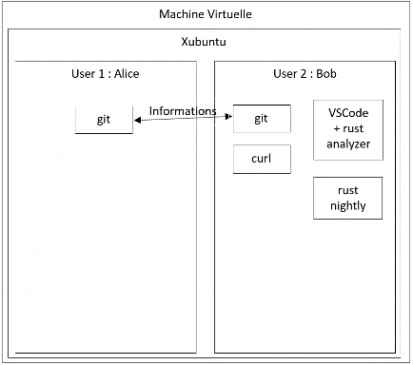

INSTALLATION AU POSTE
Cahier des charges
Créer un environnement de travail pour une équipe de deux personnes :
-Alice, l’administrateur, a besoin de :
-git pour le transfère de fichier
-Bob, le développeur, a besoin de :
-git pour le transfère de fichier
-L’éditeur de code Visual Studio Code
-La commande Curl qui permet de télécharger des fichiers depuis une url
-Le langage de programmation Rust-Analyzer, ainsi que son extension Rust Nightly
Livrable :
Ce projet se déroulait en binôme. On a donc réalisé, lors de ce projet, l’intégralité des besoins requis par l’équipe :
-Machine virtuelle installée et configurée
-Visual Studio Code installé et fonctionnel (+ Rust Analyzer installé dans les extensions)
-Curl installé et fonctionnel
-Rust Nightly installé et fonctionnel
-Git installé et fonctionnel
-Droits d’accès configurés
Outil(s) utilisé(s) :
J’ai appris, pendant ce projet, à utiliser l’outil de création de machine virtuelle
VMware Workstation Player et améliorer mes compétences sur l’interpréteur
de commande Bash.
Compétence(s) acquise(s) :
Pendant ce projet, j’ai amélioré mes compétences en recherche internet et en documentation sur les multiples commandes utilisées, ainsi que le travail en équipe et en autonomie.

Slide 5
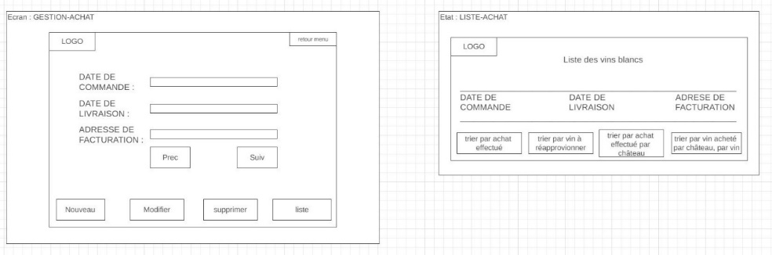

Grave & Cie
Cahier des charges
Créer une application à partir d’une base de données pour une entreprise bordelaise, nommée Grave & Cie, spécialisée dans le négoce de vin. C’est-à-dire qu’elle achète le vin, auprès de châteaux, le stock et le revend.
L’application doit contenir différentes fonctionnalités :
-Rechercher le vin (par appellation viticole, catégorie, millésime, classement de 1855)
-Connaître les achats et le niveau de stock de chaque vin
-L’identité du château, son adresse, ses coordonnées bancaires, les quantités de vin achetés et leur prix
-La liste des achats effectués sur une période donnée
-La liste des vins à réapprovisionner
-Le nombre de commandes passés à un château sur une période donnée
-Le nombre de bouteilles achetées par château sur une période donnée
-Le nombre de bouteilles achetées par vin sur une période donnée
Livrable :
Ce projet se déroulait en binôme. On a donc réalisé, lors de ce projet, l’intégralité des besoins requis par l’équipe :
-La base de données des vins et châteaux
-Les maquette des écrans de l’application
Maquette d’écran d’achat des vins :
Outil(s) utilisé(s) :
J’ai appris, pendant ce projet, à utiliser l’outil de création de base de
Données, WinDesign, et l’outil de création de dataframe en ligne,
Wireframe.
Compétence(s) acquise(s) :
Pendant ce projet, j’ai amélioré mes compétences en recherche internet ainsi que le travail en équipe et en autonomie.

